Slide 1
Diseño de mecanismos por computadora.
Rodolfo Villalobos Martínez
01/2023

Slide 2
Propuesta
Evaluación continua.
Puntos por ejercicios a completar. Ejercicios con tiempo límite y/o secuenciales.
90=num. De puntos obtenidos/num. De puntos totales*9
10 repositorio actualizado y detallado
 |  | P1 | P2 | P3 | P4 | P5 | P6 | P7 | P8 | Eva | Rep | Tot | Calif
 |  | 1 | 2 | 2 | 2 | 2 | 2 | 2 | 2 | 5 | 3 | 23 | 10
2020340001 | ARELLANO BACILIO ANGELICA | 1 | 1 | 1 | 2 | 1 | 2 | 2 | 2 | 3 | 2 | 17 | 7.391304348

Slide 3
Trabajo colaborativo
Es un grupo de personas que intervienen aportando sus ideas y conocimientos, con el objetivo de lograr una meta, desarollando una actividad en la cual existe la coordinacion, la aportacion de ideas y conocimientos desde su propia experiencia, asi como un aprendizaje tecnico.
Sin embargo tiende a ser dificil porque se requiere un gran compromiso con los objetivos a alcanzar por parte de todo el equipo.

Slide 4
¿Qué esperan de la materia?
Poder diseñar piezas para la maquinaria textil en un futuro poder remplazarlas, con las nuevas tecnologias en el mercado y ahorrar gastos.
Aprender a diseñar piezas y poder usarlas en algun campo laboral.
Tener la capacidad de resolver problemas que se presenten agilizando asi mi forma de trabajo con nuevas herramientas.
Espero desarrollar la habilidad de un nuevo programa de computacion y asi tener mas oportunidades dentro de la industria textil.
Tener el conocimiento necesario para poder crear cualquier diseño.
Saber utilizar un nuevo programa y trabajar en 3D.
Poder tener el conocimiento necesario para poder realizar cualquier tipo de trabajo y problema que se me presente.
Aprender a diseñar varias piezas en diferentes dimenciones como en 2D y 3D con la ayuda de la herramienta mas elemental que es AUTOCAD .
Tener una nueva herramienta para plazmar diseños y dimensiones ocupadas en el area textil , planos de maquinas, moldes de prendas, prendas terminadas y especificaciones en dibujo ahora de forma digital.
Obtener conocimientos con el programa utilizado que es autocad y poder ejecutar cada uno de los comandos sin necesidad de apoyarme con videos, también aprender cada una de sus funciones.
Adquirir el aprendizaje necesario para saber utilizar los programas que sean usados durante el semestre, para aplicarlo en la carrera

Slide 5
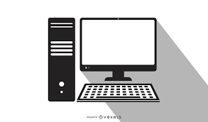



Diseño: Actividad creativa que tiene por fin proyectar objetos que sean útiles y estéticos.
Mecanismo: Conjunto de piezas o elementos que ajustados entre sí y empleando energía mecánica hacen un trabajo o cumplen una función.
Computadora: maquina electronica capaz de manejar la información tal como operaciones matematicas, asi como logicas,apoyado por programas informaticos.
AutoCad: Software de diseño asistido por computadora utilizado para dibujos en 2D y modelado en 3D.

Slide 6
Lista de mecanismos
Transmisión lineal (poleas,palancas): Transmite el movimiento, fuerza y potencia por un motor de manera lineal a otro punto
Mecanismos de transmisión circular: en este caso, el elemento de entrada y el elemento de salida tienen movimiento circular. Ejemplo: Los sistemas de engranajes.
Mecanismos de transmisión lineal: en este caso, el elemento de entrada y el elemento de salida tienen movimiento lineal. Ejemplo: La palanca.
Sistema de deposito unitario:está fabricado de tal manera que todos los elementos que lo componen, estan posicionados en una sola unidad
El sistema biela-manivela es un mecanismo articulado plano constituido por cuatro elementos: soporte, manivela, biela y pistón. El objetivo de este mecanismo es transformar un movimiento rectilíneo en otro circular oviceversa.
Mecanismos de transmisión circular: Son los que llevan a cabo el movimiento por medio de un sistema dpoleas con correa, por ruedas de fricción, un tren de poleas, de un tornillo, con engranes o ruedas dental
En el motor del automóvil el conjunto del pistón, biela y cigüeñal, tiene la doble misión de transmitir la fuerza originada en la combustión y transformar el movimiento alternativo del pistón en movimiento de rotación en el cigüeña.
Mecanismo de transmision de movimiento: son mecanismos que transmiten el movimiento,fuerza y potencia de un punto a otro sin cambiar la naturaleza de este
Transmisión circular lineal: Mediante levas, excentricas o conjuntos de biela-manivela, se transforma el giro del motor en desplazamiento vaiven.

Slide 7
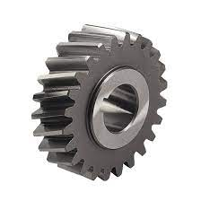
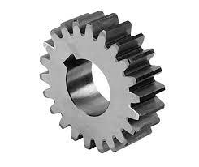
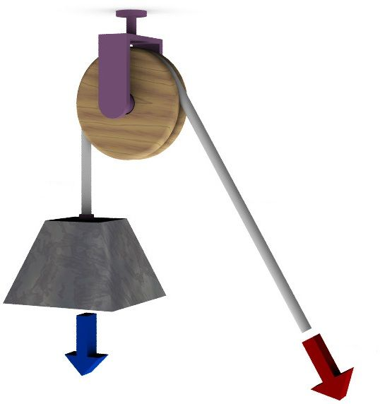
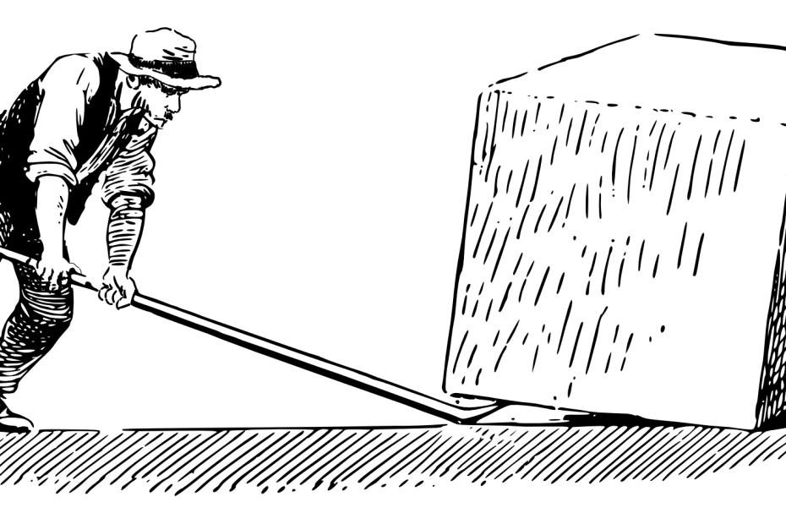
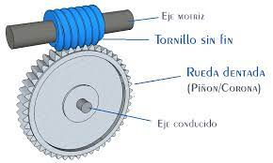
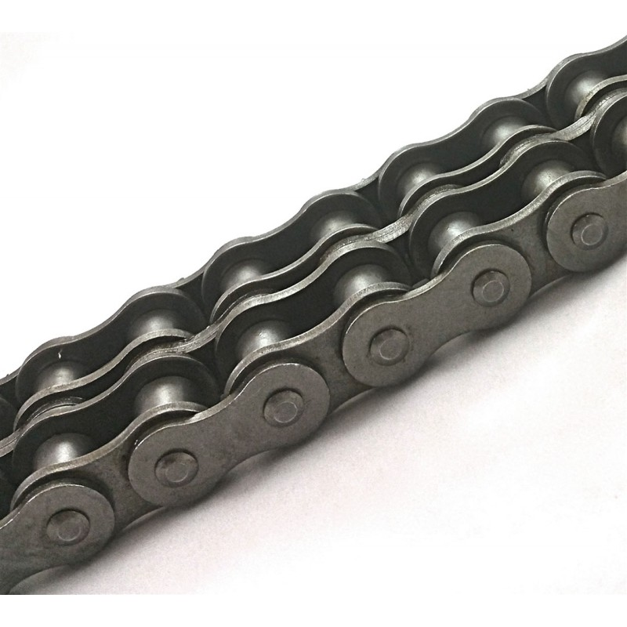
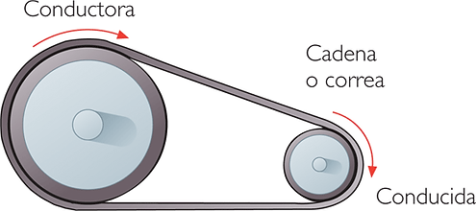
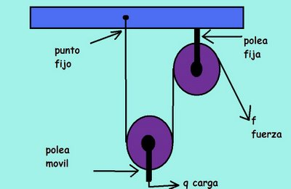
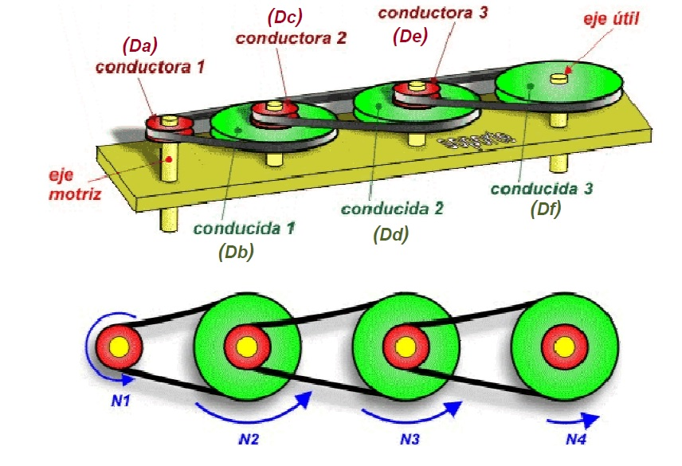
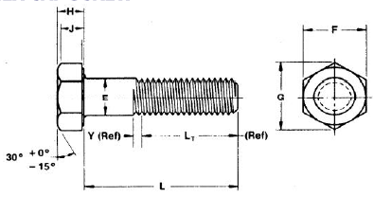
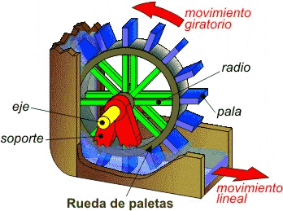
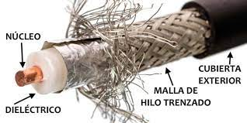
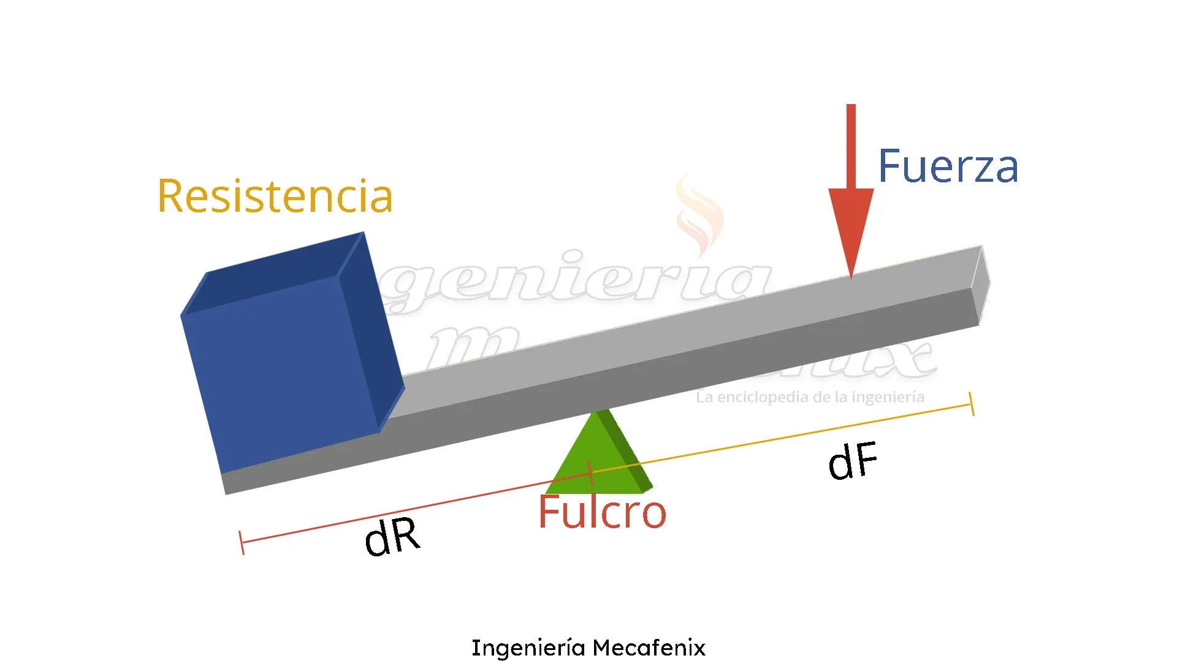
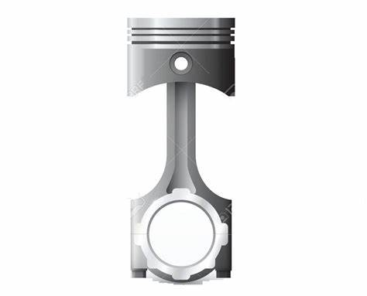
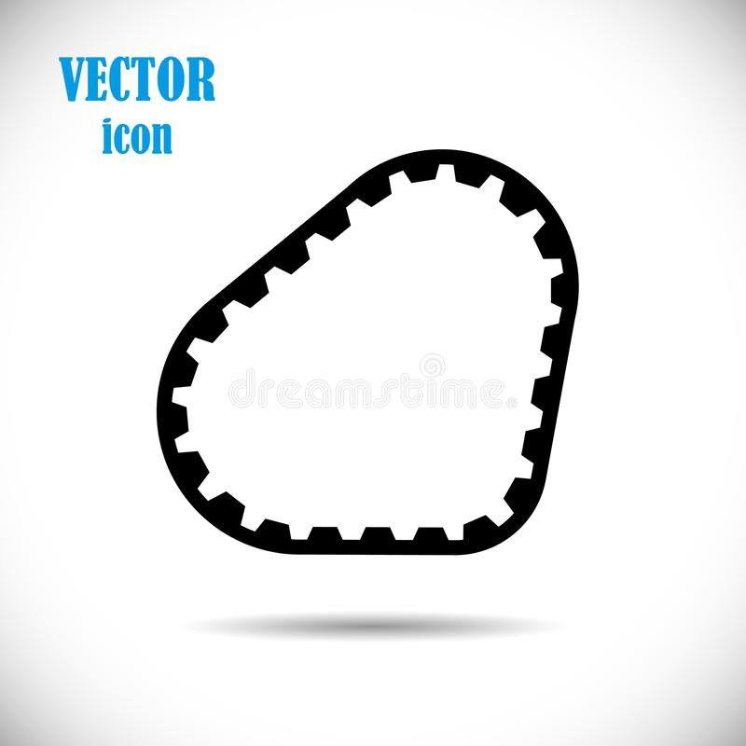
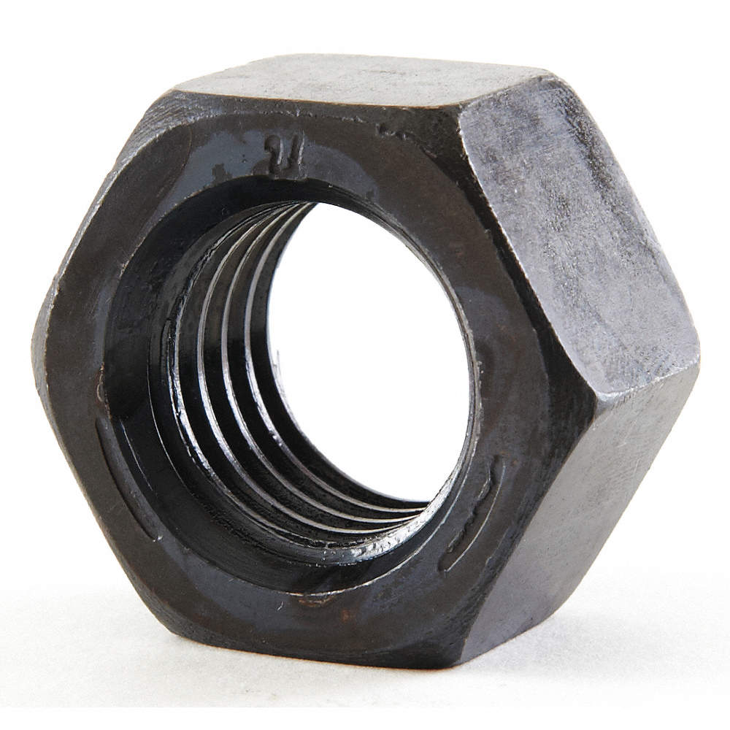
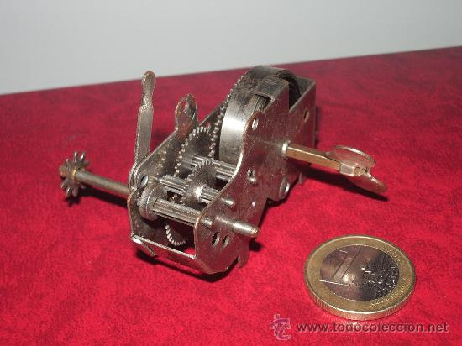
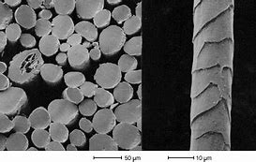
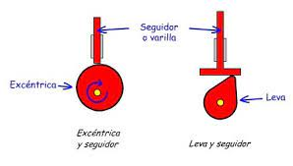
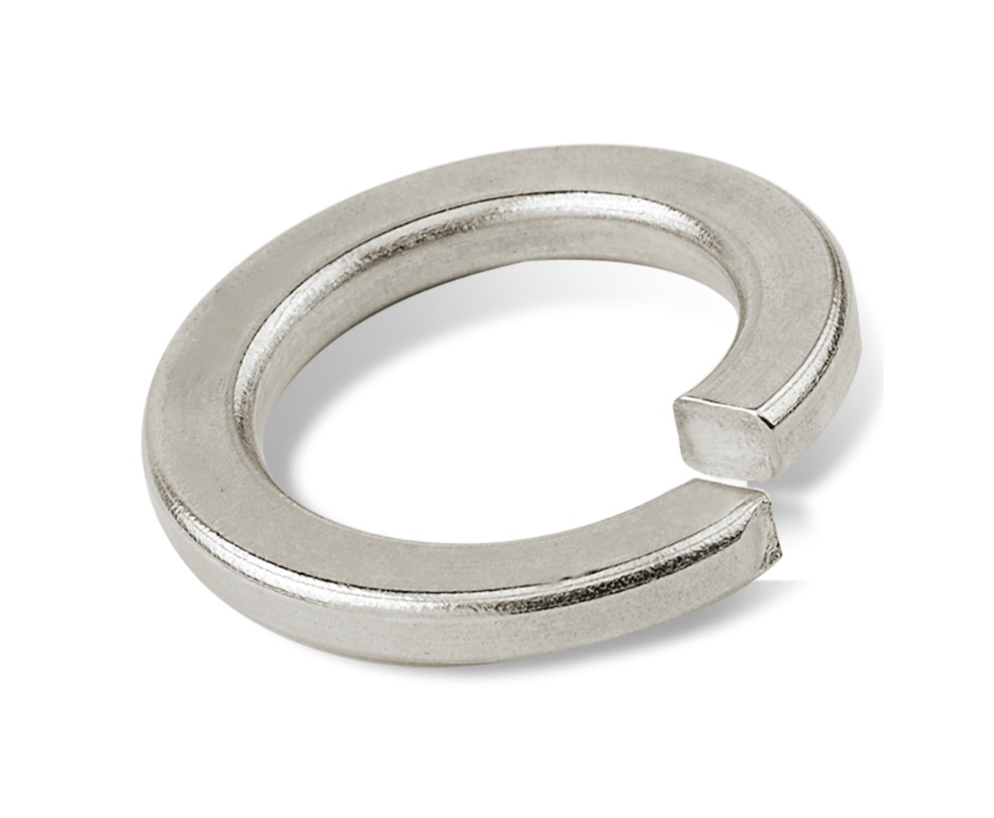
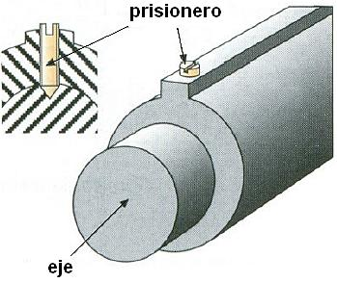
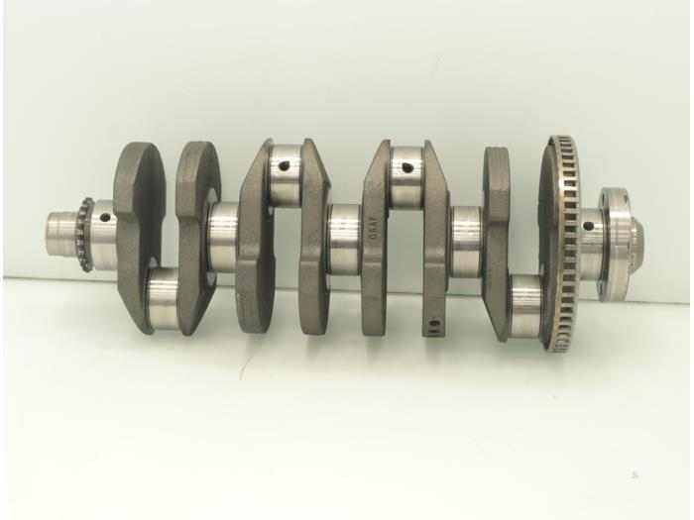
Polea
Banda
Tornillo sin fin
Palanca
Tren de poleas
Tornillo
correa
Palanca
Pistón
Tornillo
cuerda
Fibra de rayón
Leva excéntrica
Rondana

Slide 8
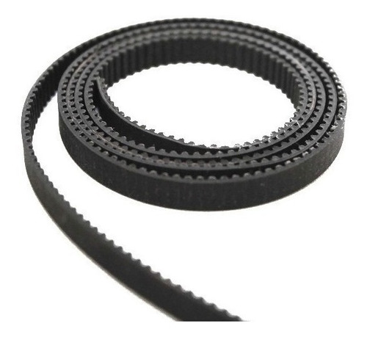
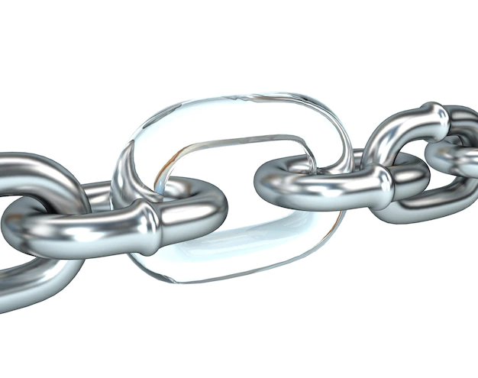

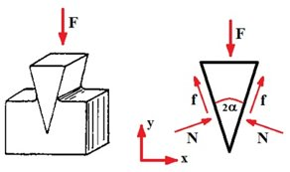
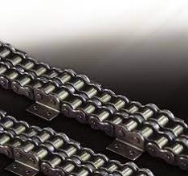
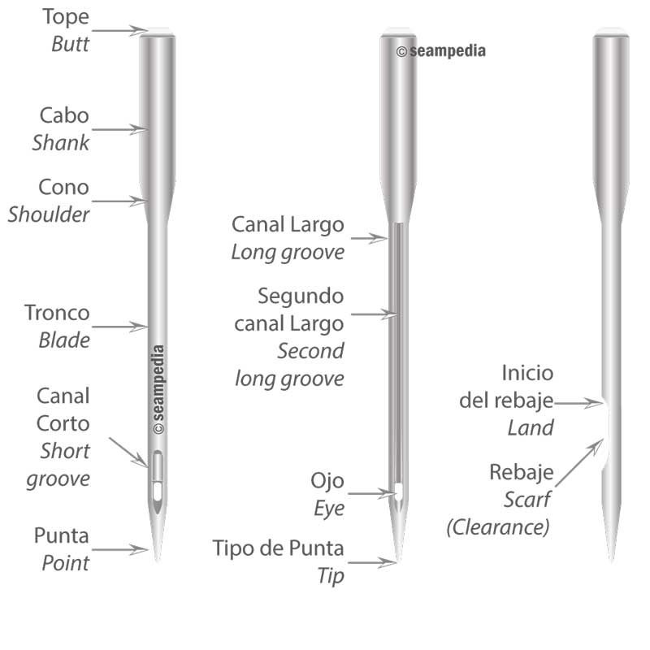
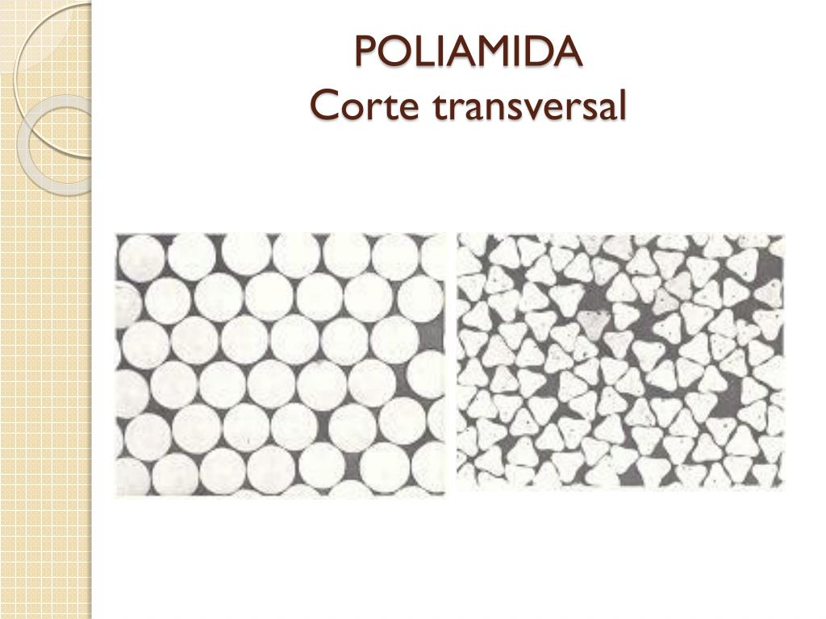
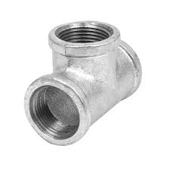
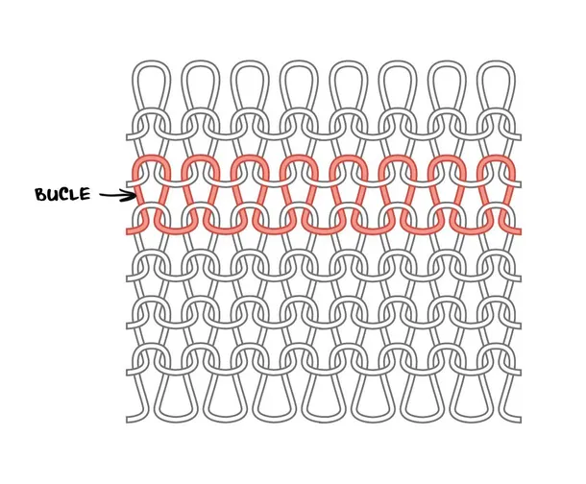
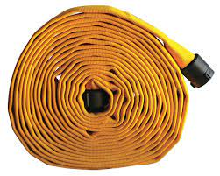
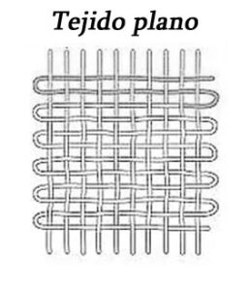
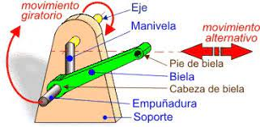
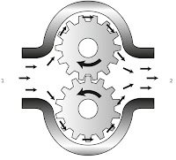
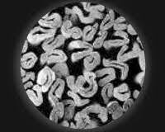
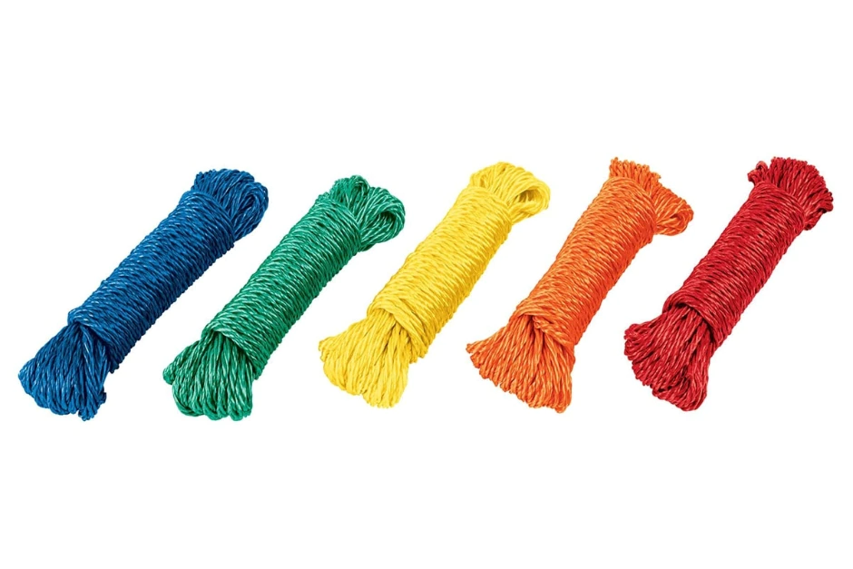
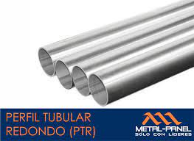
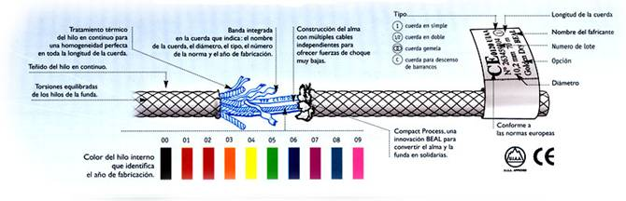
cuña
Banda
Cadena simple
Helice
Manguera de fireman
Tejido de punto
Sistema de agujas
TE DE ACERO
Cuerda para escalar
ALGODON
Bomba de aceite de engranes
Mecate para tender

Slide 9
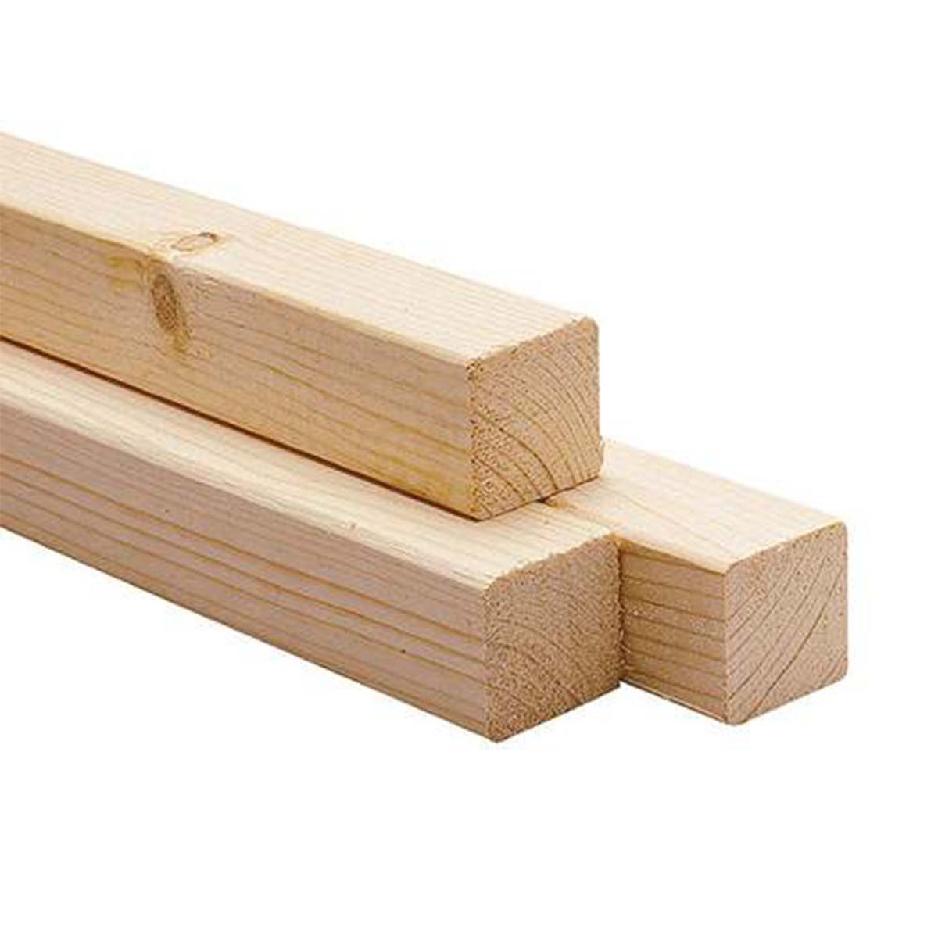
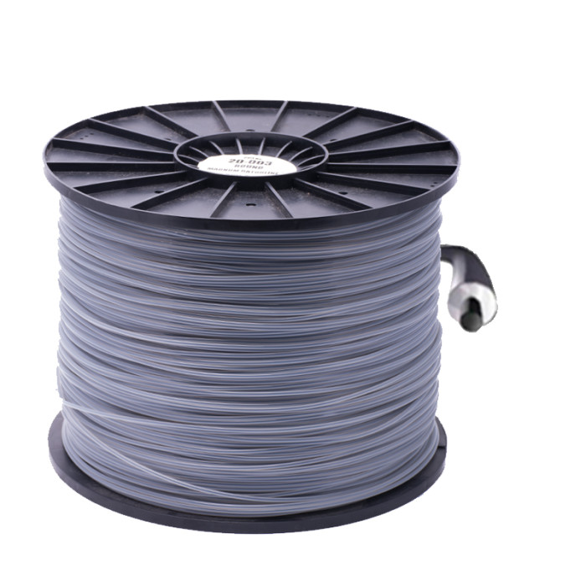
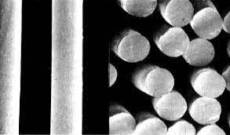
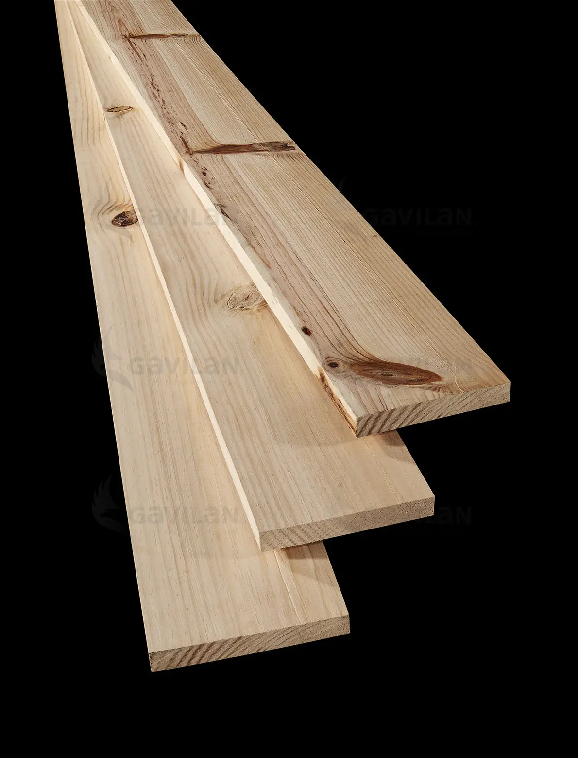
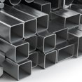
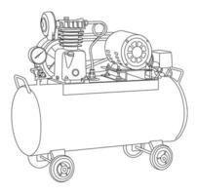
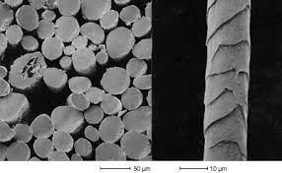
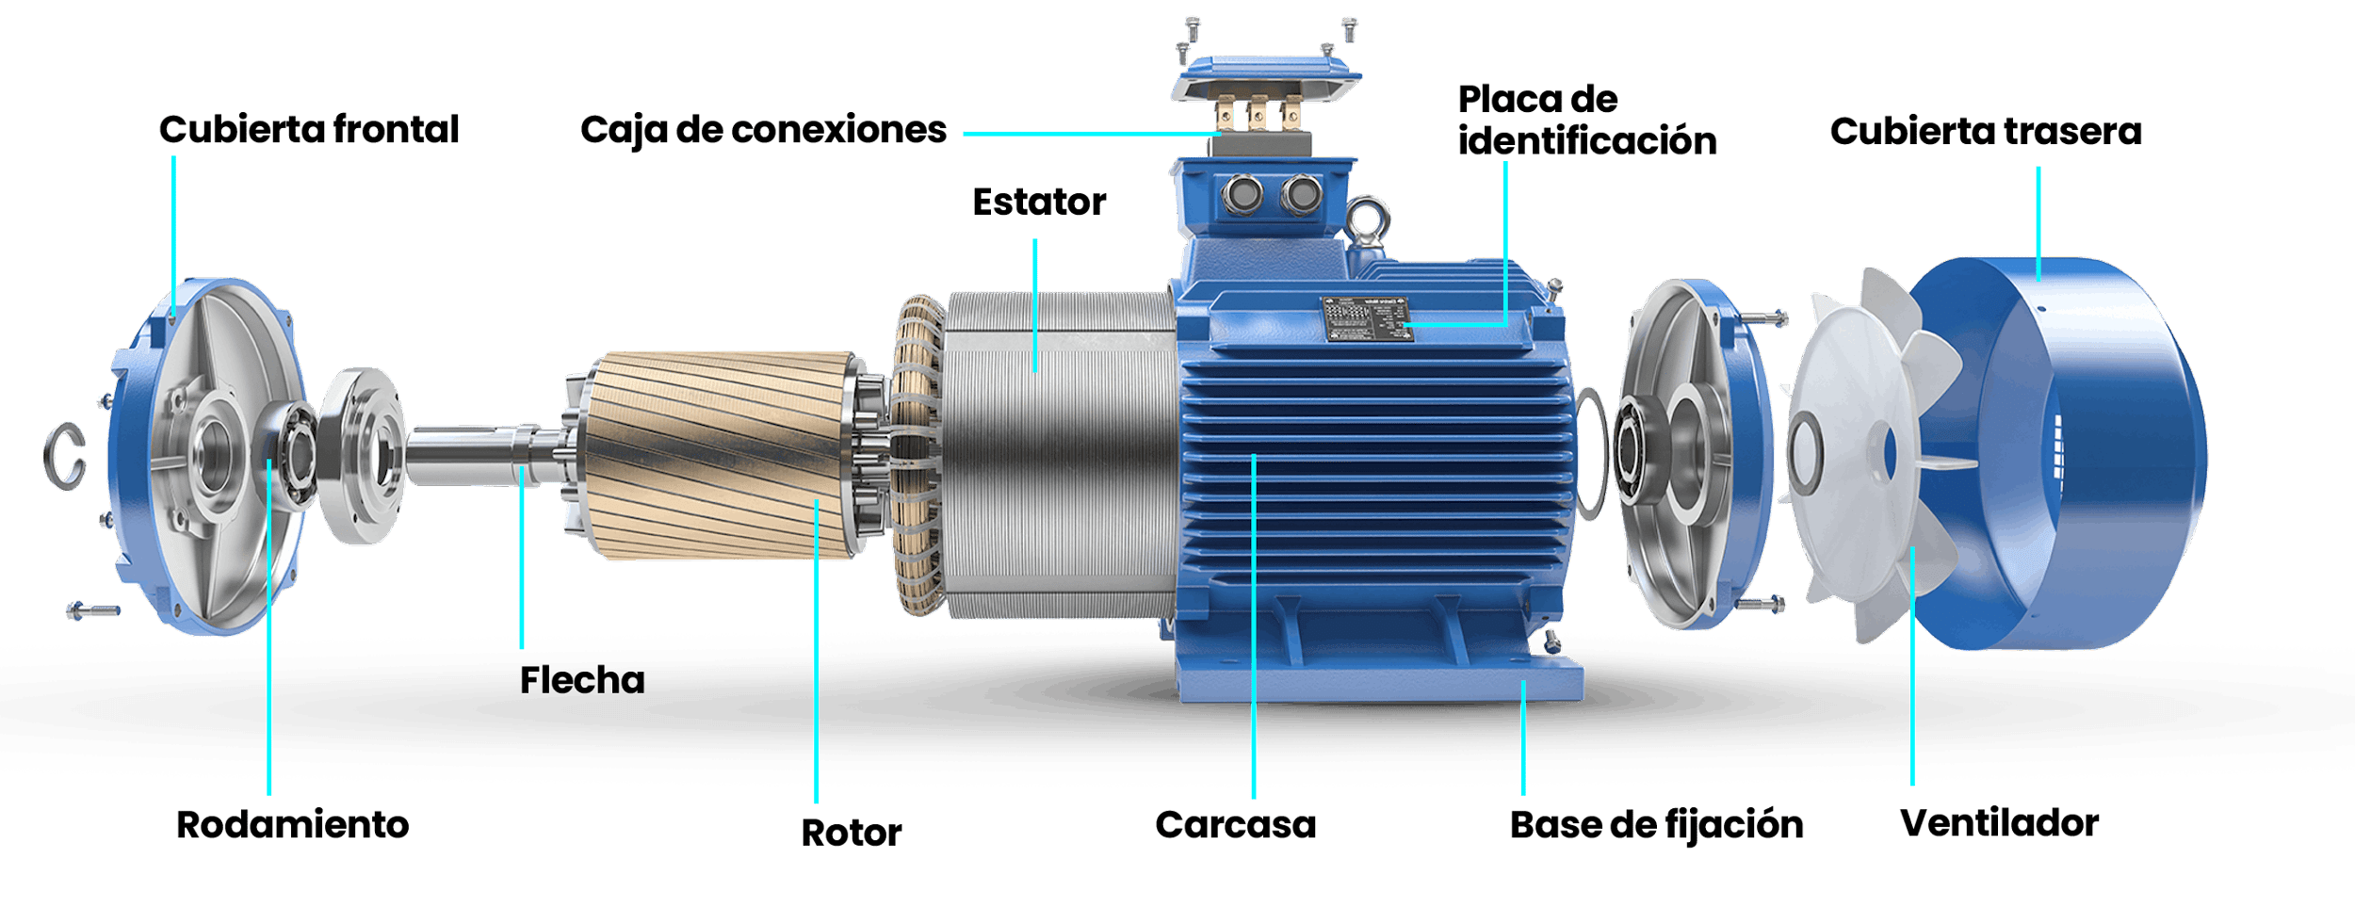
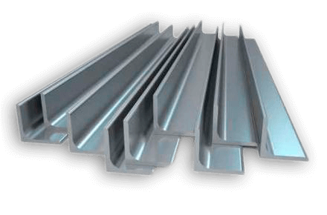
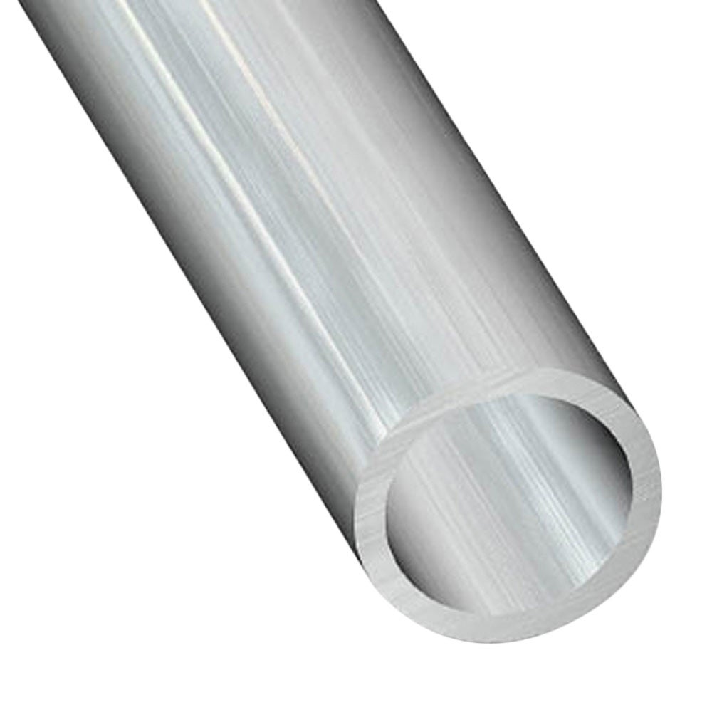
Tabla madera
Polin madera
Redondo de nylon
poliester
Lana
Tanque compresor de aire
Motor electrico
Angulo de acero
Redondo de aluminio

Slide 10
Manual de diseño (formulas)
Poleas: https://www.industriasjaguar.com/es/productos/elevacion-traccion/poleas-manuales
Engranajes: Manual de Engranajes Diseño, Manufactura y Aplicación (PDF) - Darle W. Dudley. (galleton.net)
Tornillos: Ficha Técnica: Tornillos, tuercas y arandelas (studylib.es)
Levas:(Microsoft Word - 1. Car\341tula, dedicatoria, pr\363logo, resumen, \355ndice) (udep.edu.pe)
Biela-Manivela: ▷ Mecanismo biela-manivela: qué es, aplicaciones, fórmula... (ingenierizando.com)
Tipos de mecanismos: https://sites.google.com/site/mecanismos1oima03sap2/elementos-de-maquinas/tipos-de-mecanismos

Slide 11
¿Qué es Git?
Git es un popular sistema de control de versiones. Fue creado por Linus Torvalds en 2005, y ha sido mantenido por Junio Hamano desde entonces.
Se utiliza para:
Seguimiento de cambios en el código
Seguimiento de quién realizó cambios
Colaboración de codificación
Introducción a Git y GitHub (w3schools.com)

Slide 12
¿Qué hace Git?
¿Qué hace Git?
Administrar proyectos con repositorios
Clonar un proyecto para trabajar en una copia local
Controle y realice un seguimiento de los cambios con En modo provisional y Confirmación
Bifurcar y combinar para permitir el trabajo en diferentes partes y versiones de un proyecto
Extraer la versión más reciente del proyecto en una copia local
Insertar actualizaciones locales en el proyecto principal

Slide 13
Trabajar con Git
Inicializar Git en una carpeta, convirtiéndolo en un repositorio
Git ahora crea una carpeta oculta para realizar un seguimiento de los cambios en esa carpeta
Cuando un archivo se cambia, agrega o elimina, se considera modificado
Seleccione los archivos modificados que desea organizar
Los archivos preconfigurados son confirmados, lo que solicita a Git que almacene una instantánea permanente de los archivos
Git le permite ver el historial completo de cada confirmación.
Puede volver a cualquier confirmación anterior.
Git no almacena una copia separada de cada archivo en cada confirmación, ¡pero realiza un seguimiento de los cambios realizados en cada confirmación!

Slide 14
¿Por qué Git?
Más del 70% de los desarrolladores usan Git!
Los desarrolladores pueden trabajar juntos desde cualquier parte del mundo.
Los desarrolladores pueden ver el historial completo del proyecto.
Los desarrolladores pueden volver a versiones anteriores de un proyecto.

Slide 15
Aprende a ramificar Git (learngitbranching.js.org)
Visualizing Git (git-school.github.io)

Slide 16
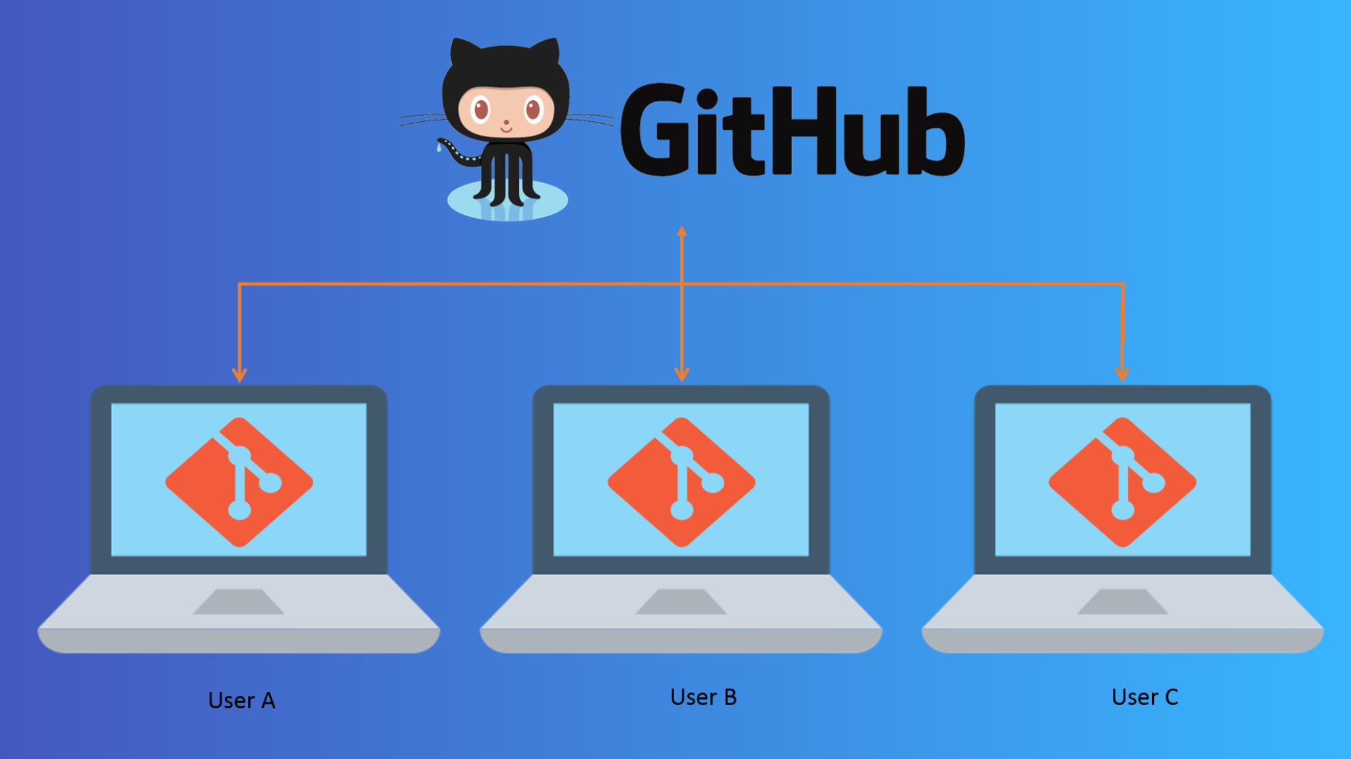
Github
GitHub es una forja (plataforma de desarrollo colaborativo) para alojar proyectos utilizando el sistema de control de versiones Git. Se utiliza principalmente para la creación de código fuente de programas de ordenador.

Slide 17
Git no es lo mismo que GitHub.
GitHub crea herramientas que usan Git.
GitHub es el mayor host de código fuente del mundo y ha sido propiedad de Microsoft desde 2018.

Slide 18
Ir a github
Crear una cuenta
Crear un repositorio con un archivo de código para encender un led apretando un botón.
Aceptar la carpeta colavorativa del grupo
Cargar sus "evidencias" del curso.

Slide 19



Appendix | Choose a License

Slide 20




Slide 21
AutoCad

Slide 22


Tejido plano y tejido de punto 2D
http://ri.uaemex.mx/bitstream/handle/20.500.11799/103275/secme-29747_1.pdf?sequence=1&isAllowed=y
TEJIDO PLANO
TEJIDO DE PUNTO

Slide 23


Ne (English Cotton Count): The number of 840 yd lengths per pound. ECC is an indirect measure of linear density. It is the number of hanks of skein material that weighs 1 lb. Under this system, the higher the number, the finer the yarn. In the United States cotton counts between 1 and 20 are referred to as coarse counts.

Slide 24




Slide 25
https://upcommons.upc.edu/bitstream/handle/2099/5463/Article04.pdf?sequence=1&isAllowed=y
https://artesanialatina.net/es/hilos-de-algodon/2330-hilo-de-algodon-crudo-para-modelismo-diametro-0-15-mm-largo-40-metros-8421426088014.html
Hilo de Algodón Crudo: Diámetro 0,15 mm y Largo 40 m
F
F

Slide 26

Continuas
(0,0)
(0,100)
(100,0)
(0,-100)
(-100,0)
Desde (0,0)
(45,90)
(-50,60)

Slide 27


Dibujar 10 cm 10 cm de tela

Slide 28


Slide 29


Slide 30


Slide 31


Slide 32


Slide 33


Slide 34


Slide 35


Slide 36


Slide 37


Slide 38


Slide 39
https://tuplasa.com.mx/productos.php
https://www.norelem.mx/xs_db/DOKUMENT_DB/www/NORELEM/Kataloge/norelem_Katalog_Aluminiumprofile_ES_2017.pdf

Slide 40


Objetivo: Sacar un Monofilamento

Slide 41
Enlistar los elementos por complejidad

